Slide 1
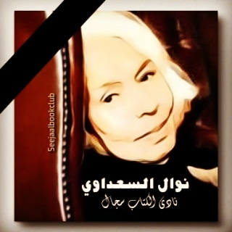
تأبينا..
قررنا أن لا نقرأ في إبريل المقبل إلا من كتاباتها
21 مارس 2021

Slide 2

لأني ولدت في هذا الزمن لم يكن عجيبا أن أدخل السجن، فأنا اقترفت الجرائم جميعا.. كتبت القصة والرواية والشعر. ونشرت بحوثا علمية وأدبية، ومقالات تنادي بالحرية، ولي ميول فلسفية..
لكن الجريمة الكبرى أنني امرأة حرة في زمن لا يريدون فيه إلا الجواري والعبيد.
ولدت بعقل يفكر في زمن يحاولون فيه الغاء العقل.

Slide 3

«نشط رجال البوليس في البحث عنها، خرجت منشورات وإعلانات في الصحف تطلب العثور عليها حيَّةً أو ميتةً، ومكافأة سخية من صاحب الجلالة الملك. ما علاقة صاحب الجلالة باختفاء امرأةٍ من عامَّة النساء؟!».
تَبارى العُشَّاق قديمًا في وصف الحب، وفنونه، ووسائله، وسُبله، ودسائسه، لكنهم لم يعلموا أن زمانًا سيأتي حاملًا نوعًا آخر من الحب؛ حبٌّ لا يعرف الودَّ، ولا يرى للعاطفة مكانًا، حبٌّ مُغلَّف بطبقة نفطية، طبقة عازلة لكل معاني الرحمة والعطف، طبقة تتحول معها الحياة إلى دربٍ من دروب العذاب الذي لا نهاية له. هذه المرأة التي تخرج باحثة عن ذاتها لتجد نفسها «مُتَّهمة» بالهروب من بيت زوجها، حالة فريدة لم يألفها المجتمع، مرض تجب مواجهته كي لا ينتشر وتعرف بقية النساء أن باستطاعتهن الخروج من بقعة المجتمع الزَّيتيَّة التي تخنقهن.

Slide 4
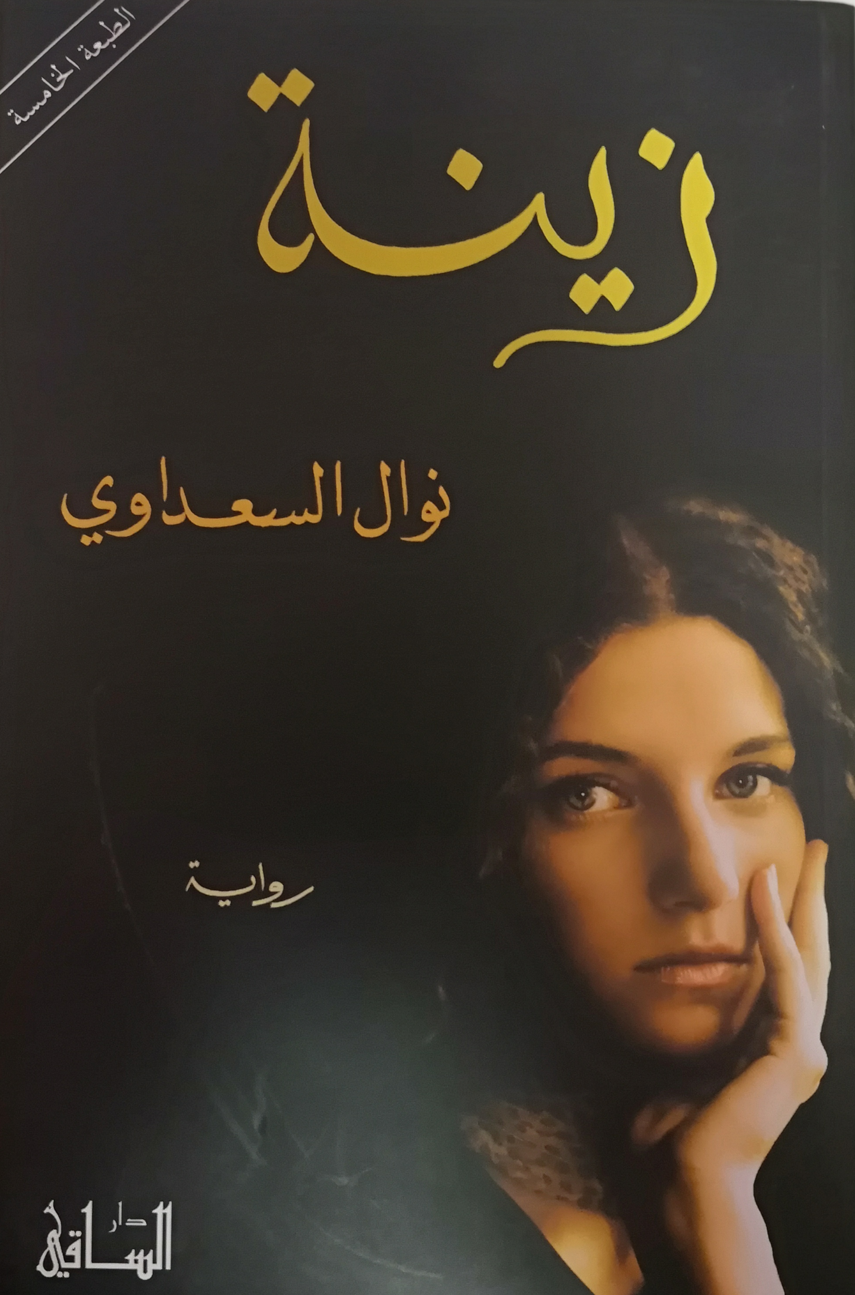
تركتها في الشارع بعد أن حملت بها. التقطتها امرأة فقيرة وربّتها لتصبح امرأة جميلة وموهوبة. لكن الحياة تقف لها بالمرصاد لتقع من جديد بين يدي ابن عمّ "والدتها"، وهو شيخ سلفي متعصّب ومهووس بالجنس.
رواية اجتازت الخطوط الحمر وكشفت عيوباً وأقنعة: إدارات حكوميّة ينخرها سوس الفساد، وشيوخ يستغلّون الدين بغية الوصول إلى المآرب الدنيوية، وصحافة مرتهنة لأهل السلطة تستر ارتكابات المتنفّذين وتدّعي زوراً الدفاع عن الحريّات العامّة وحقوق المواطن والمظلومين، وصحافيّات طارئات على المهنة يتسلّقن أكتاف الموهوبين المتواضعين طمعاً بالجاه والضوء، وأقلام تُباع وتُشترى في وضح النهار.

Slide 5
وعلى أحر من اللهفة ينطلق التصويت.

